Slide 1


Волонтерское движение «Движение первых»

Slide 2
Цель волонтерского движения «Движение первых» состоит в развитии и в социальной самореализации обучающихся путем ознакомления с различными видами социальной активности, вовлечения участников образовательного процесса школы в добровольческое движение.

Slide 3

Наши направления
Ветераны и Историческая память
Дети и молодежь
Старшее поколение
Животные
Экология

Slide 4

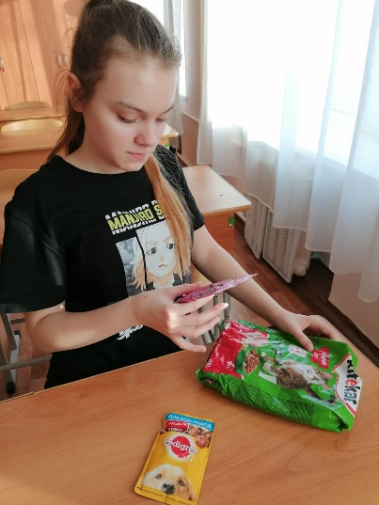
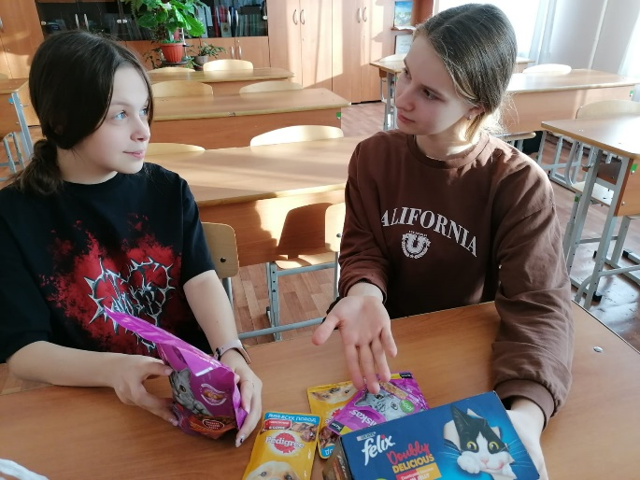
Наши Дела

Slide 5
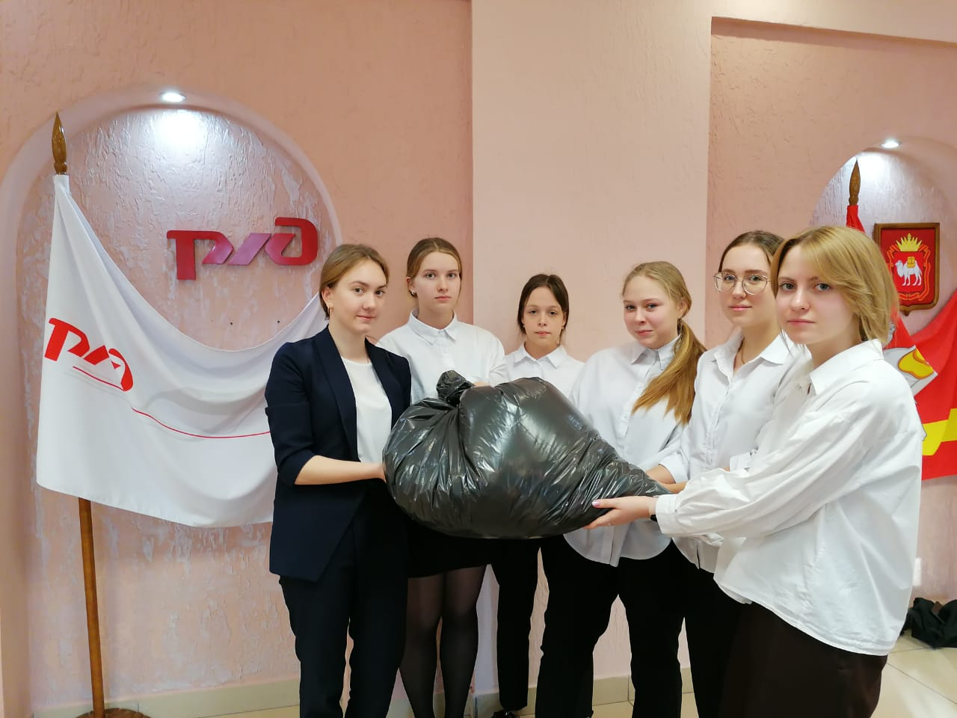
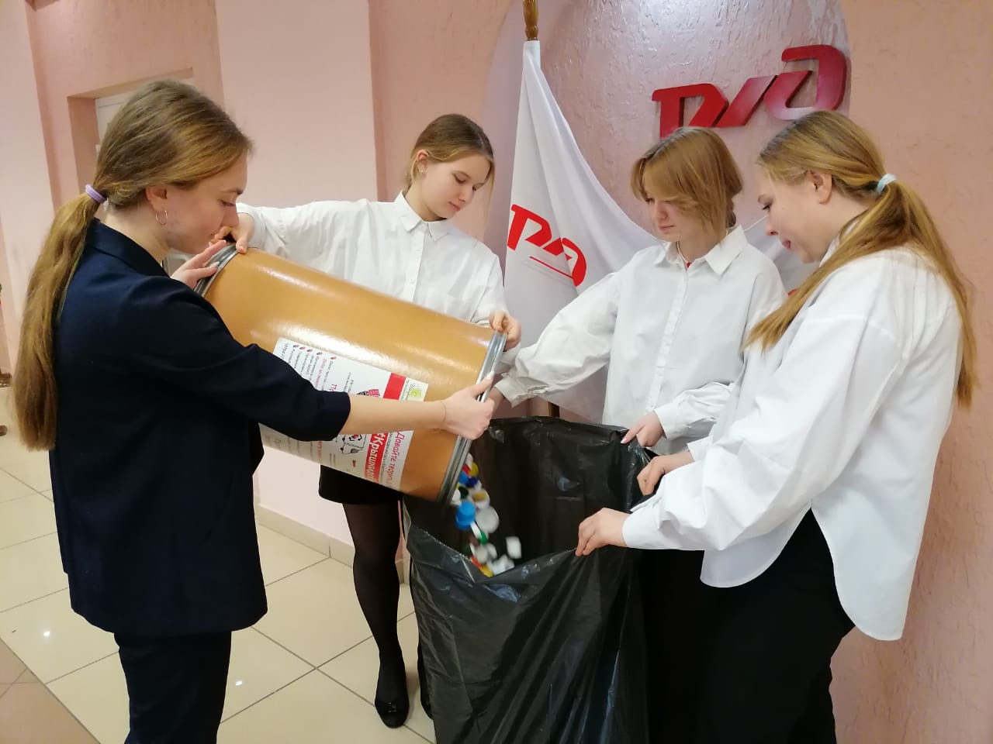
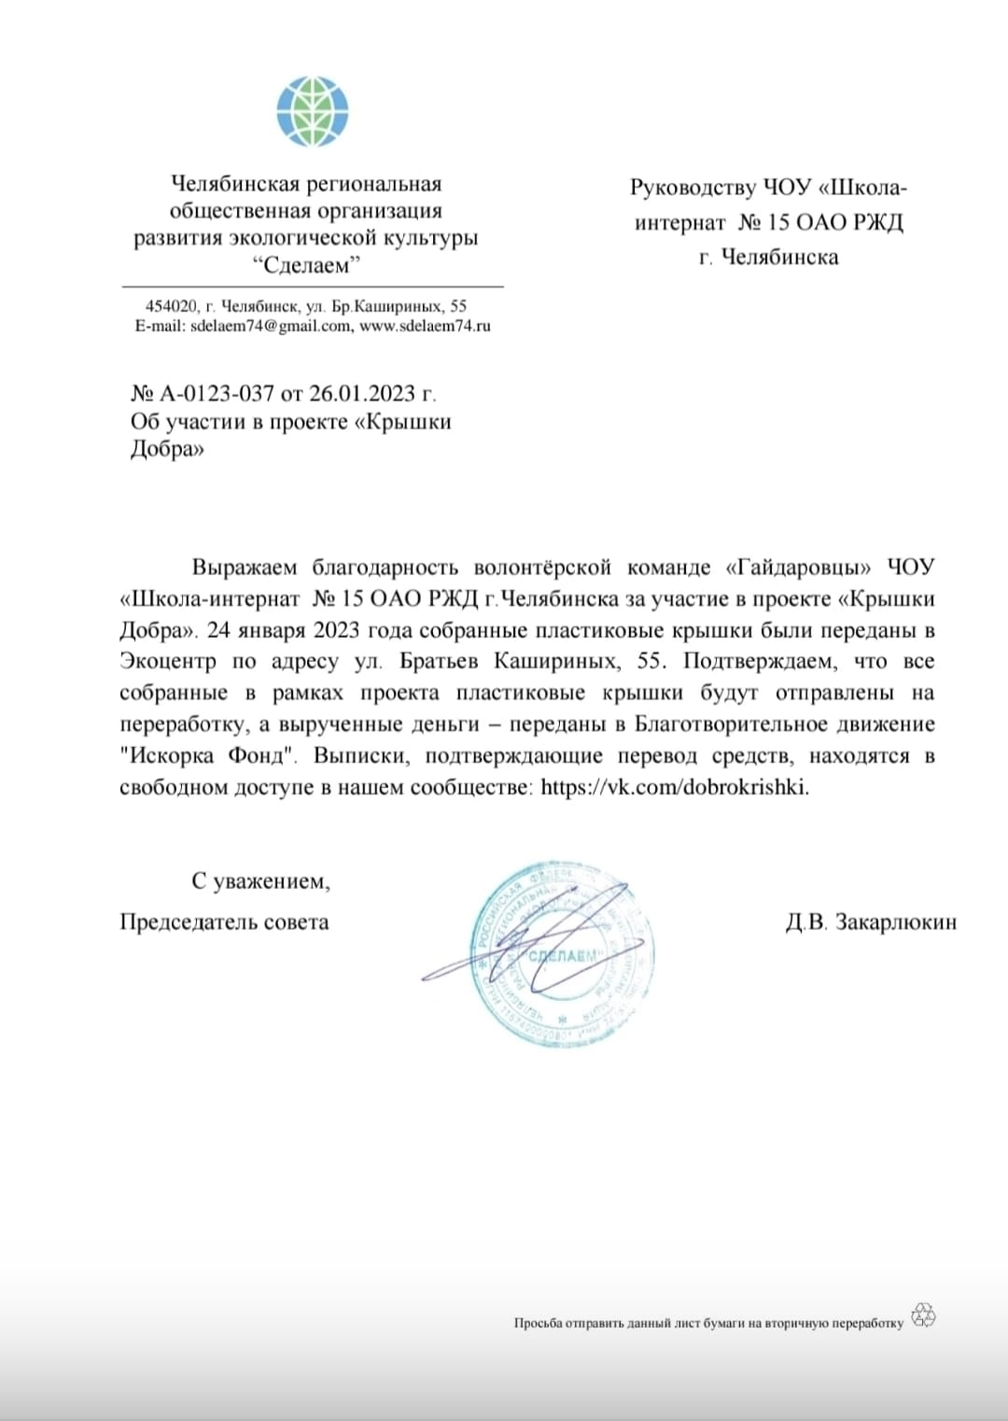
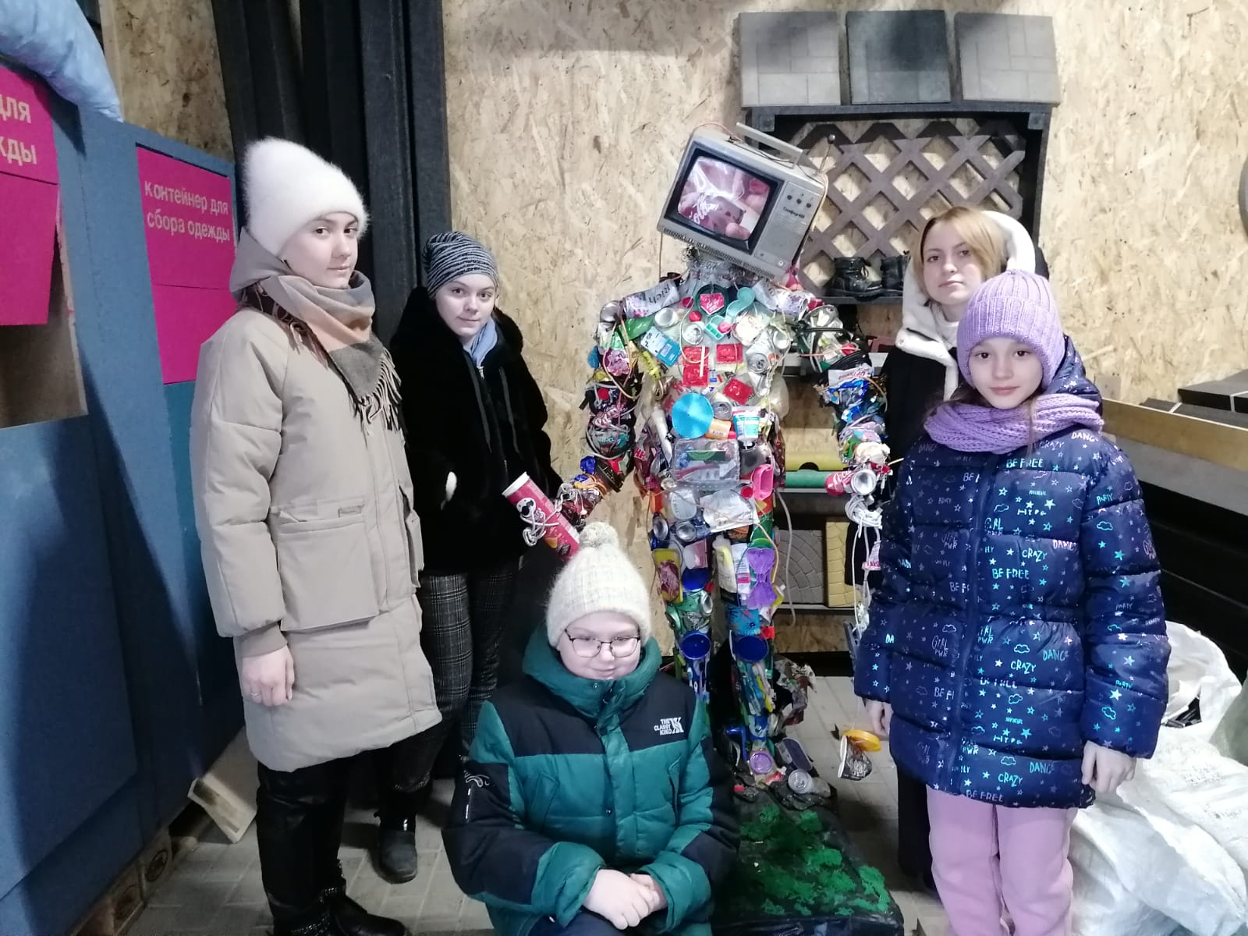

Slide 6
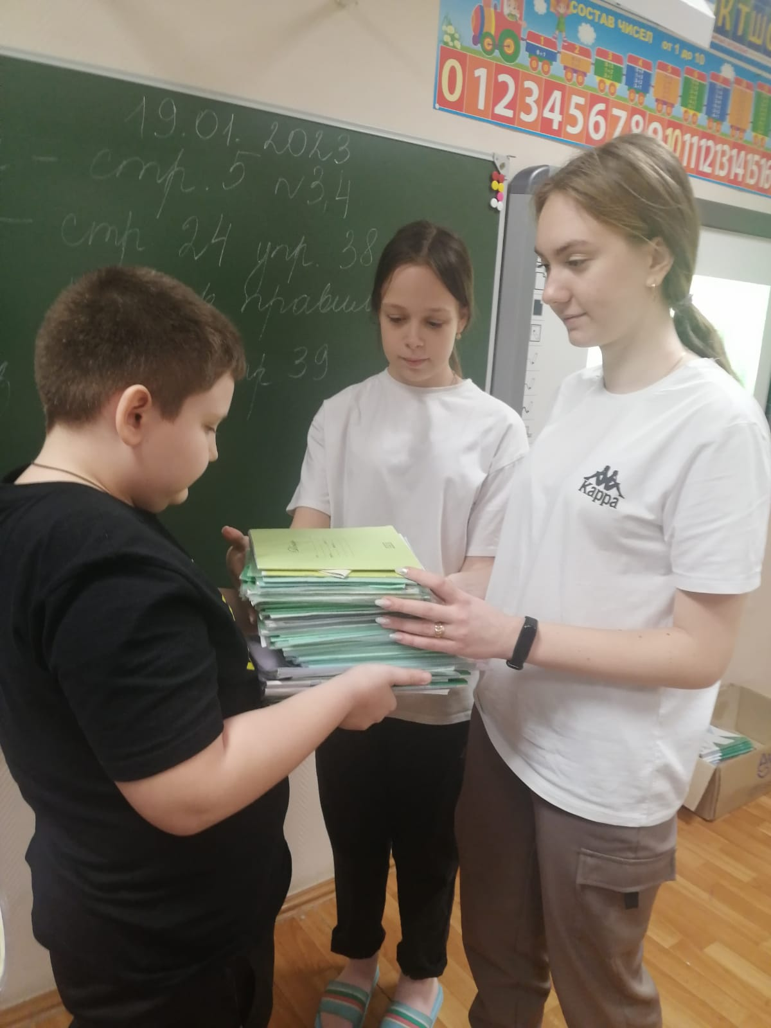
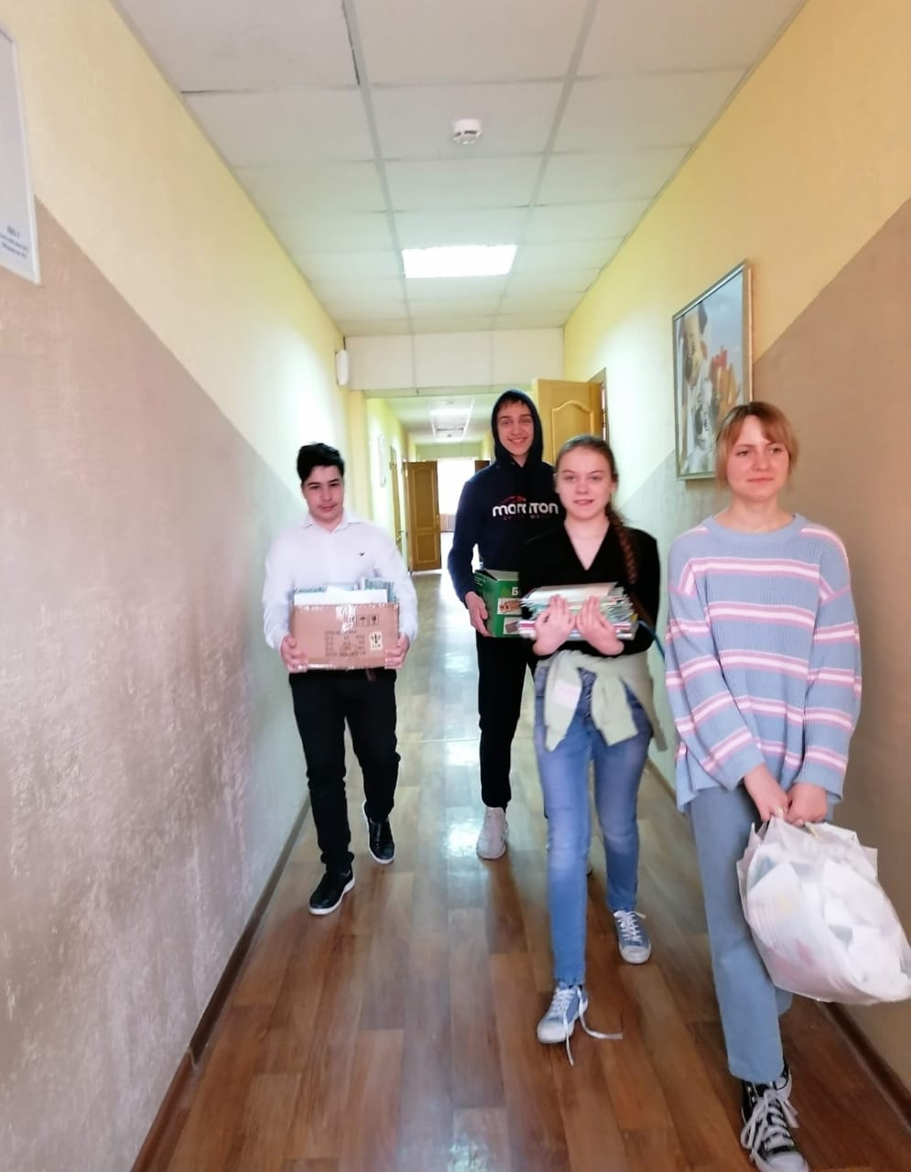
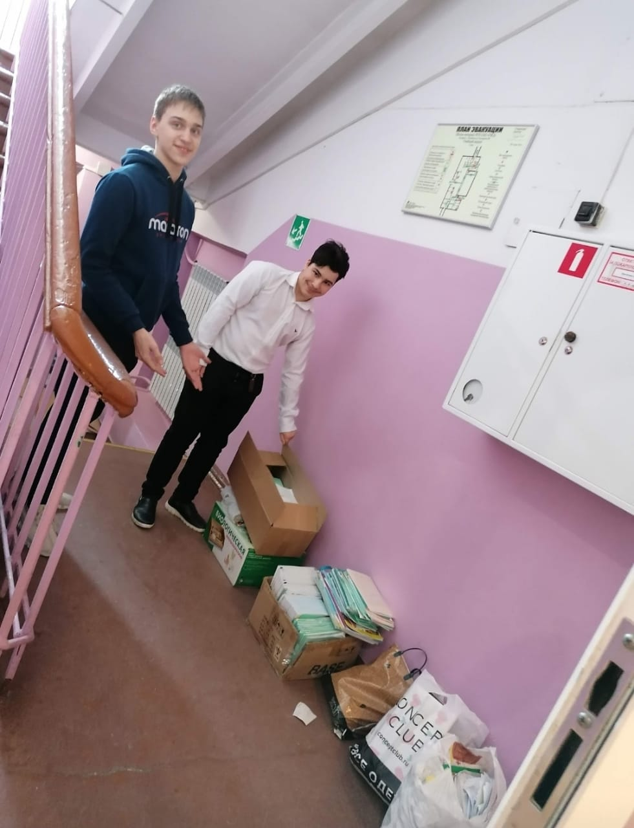
Весело и дружно беремся за работу!

Slide 7
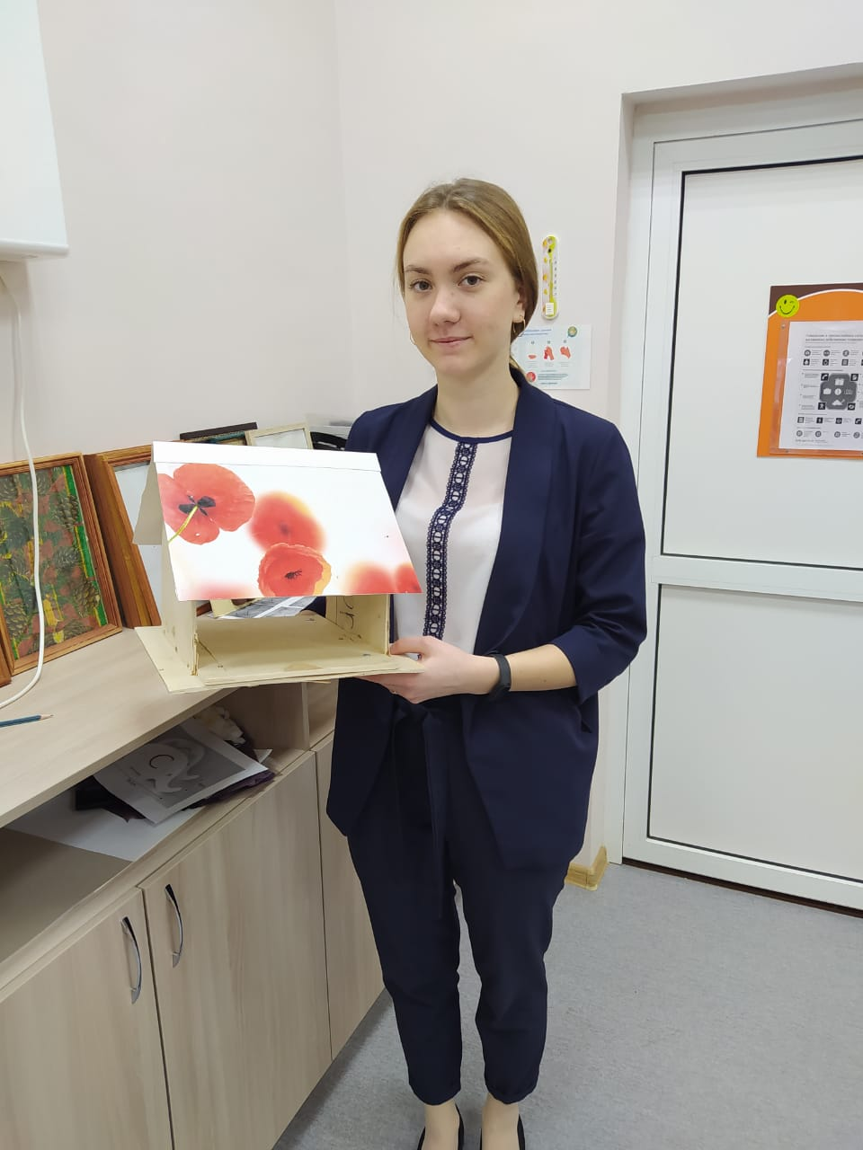
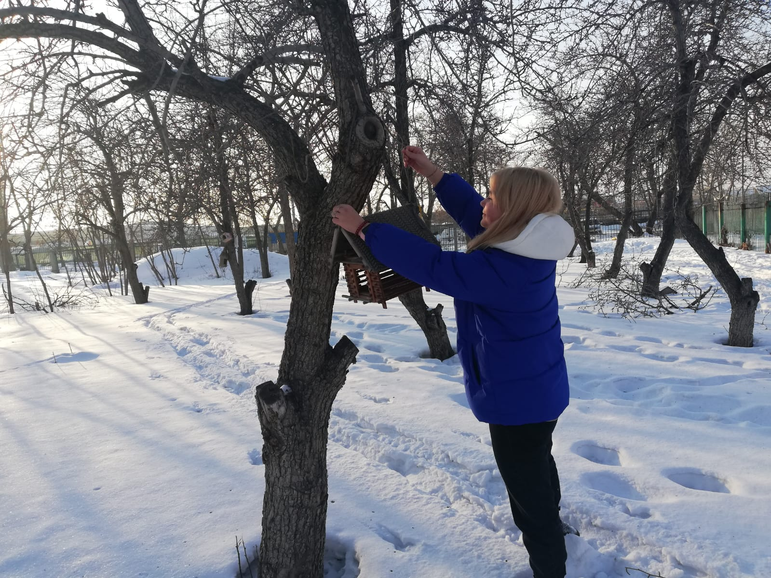
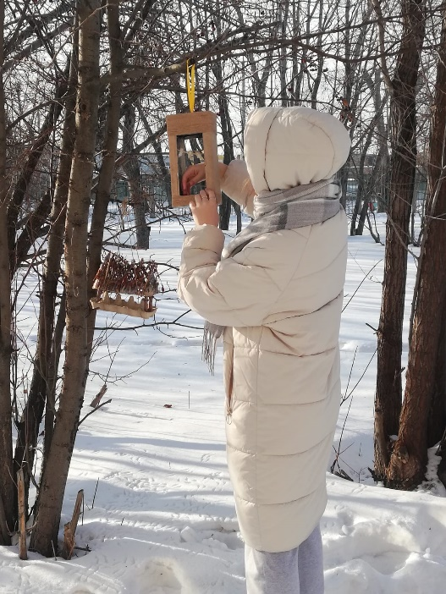
Это только начало, всё ещё в переди!

